Slide 1
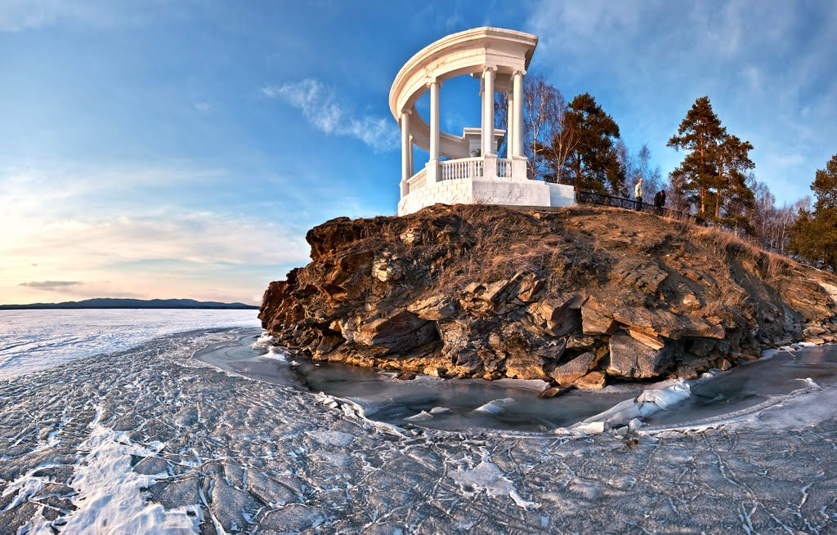
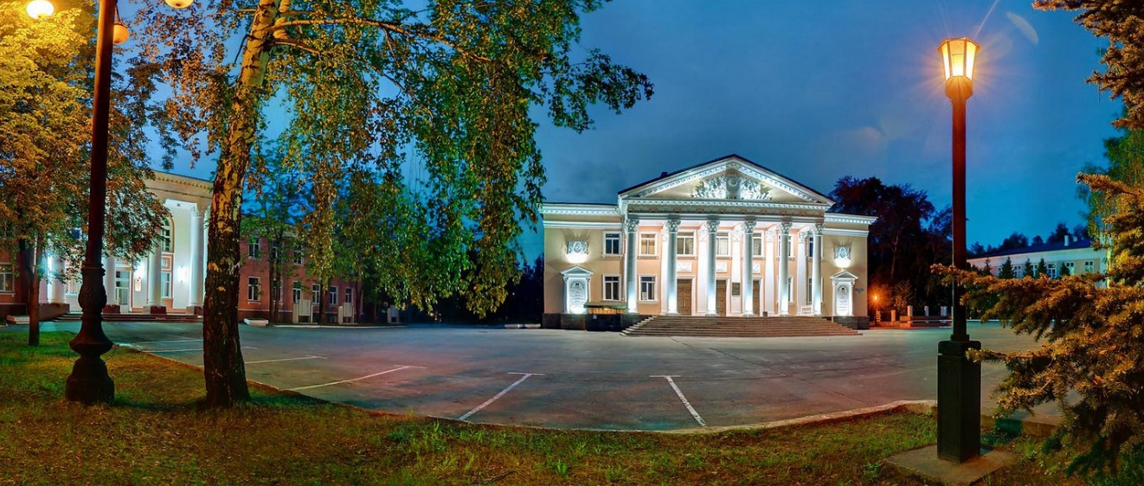
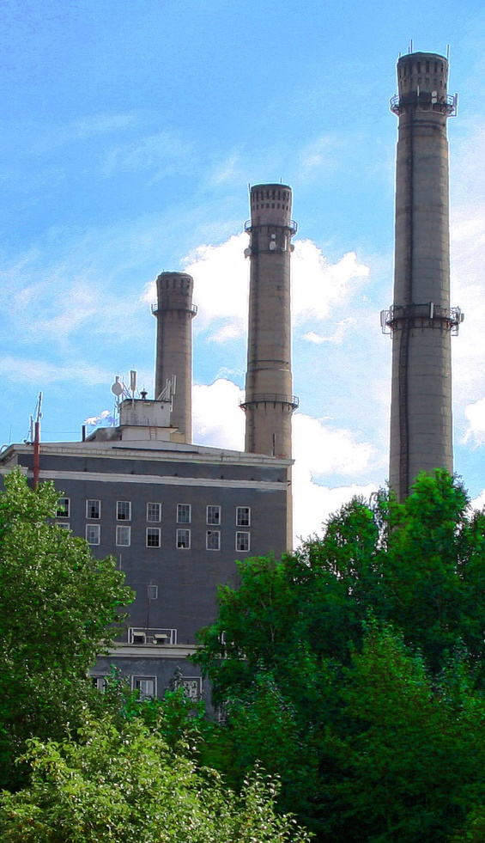
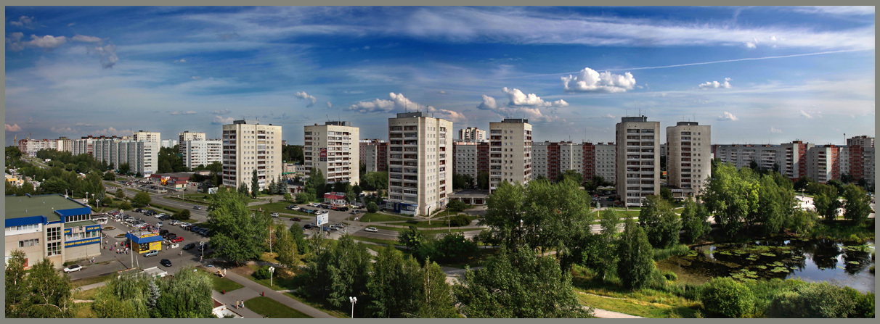
СХЕМЫ ТЕПЛОСНАБЖЕНИЯ ОЗЕРСКОГО ГОРОДСКОГО ОКРУГА ДО 2034 ГОДА
(актуализация на 2023 год)
г. Озерск 2022

Slide 2
Основания для актуализации схемы теплоснабжения
Федеральный закон от 27.07.2010 года № 190–ФЗ «О теплоснабжении»
Федеральный закон от 23.11.2009 года № 261 «Об энергосбережении и повышении энергетической эффективности и о внесении изменений в отдельные законодательные акты РФ»
Постановление Правительства РФ от 22 Февраля 2012 г. № 154 «О требованиях к схемам теплоснабжения, порядку их разработки и утверждения»
Приказ Министерства энергетики РФ от 5 марта 2019 г. № 212 «Об утверждении Методических указаний по разработке схем теплоснабжения»

Slide 3
Цель актуализации: разработка мероприятий для обеспечения экономичного, качественного и надежного теплоснабжения потребителей при минимальном негативном воздействии на окружающую среду.
Задачи:
Повышение надежности и качества теплоснабжения
Обоснование экономической и технической возможности развития системы теплоснабжения
Разработка мероприятий по повышению эффективности и оптимальному развитию теплоснабжения
Внедрение технологий энергосбережения

Slide 4
Структурная схема зон эксплуатационной ответственности теплоснабжающих организаций в системе
«АТЭЦ + Пиковая котельная»
Потребители
ММУП «ЖКХ»
(тепловые сети, сбыт)
ФГУП «ПО «МАЯК»
(пар)
АО «РИР»
(АТЭЦ, сбыт)
Прочие потребители (тепло)
ФГУП «ПО «МАЯК»
(тепловые сети, НСС)
ММПКХ
(тепловые сети)
пос. 2
Потребители
пос. 2
ФГУП «ПО «МАЯК»
(пиковая котельная)
ФГУП «ПО «МАЯК»
(пар на догрев сетевой воды)
ФГУП «ПО «МАЯК»
(ХВО)
ММПКХ
(тепловые сети)
ООО «Сервисный центр»
(тепловые сети)
Потребители
Потребители

Slide 5
Структурная схема зон эксплуатационной ответственности теплоснабжающих организаций в системе теплоснабжения Блочной котельной
ММПКХ
(блочная котельная)
ММПКХ
(тепловые сети)
Потребители
Структурная схема зон эксплуатационной ответственности теплоснабжающих организаций в системе теплоснабжения котельной поселка Метлино
ММПКХ
(котельная п. Метлино)
ММПКХ
(тепловые сети)
Потребители

Slide 6
Структурная схема договорных отношений между теплоснабжающими организациями в системах теплоснабжения блочной котельной и котельной поселка Метлино
т/э
ММПКХ
Потребители
гвс

Slide 7
Структурная схема зон эксплуатационной ответственности теплоснабжающих организаций в системе теплоснабжения паровой котельной
ММПКХ
(пар на догрев сетевой воды)
ММПКХ
(паровые сети)
Потребители
ФГУП «ПО «МАЯК»
(паровая котельная)
ФГУП «ПО «МАЯК»
(ХВО, зд. 15)
ММПКХ
(подпитка т/сетей)

Slide 8
Установленная тепловая мощность источников тепловой энергии на 01.01.2022 (базовый период)
Источник | Установленная электрическая мощность, МВт | Установленная тепловая мощность, Гкал/ч | Состав основного оборудования | Топливо
Аргаяшская ТЭЦ | 260 | 1088,85 | ТП-170, ПК-14 | уголь, природный газ, мазут
Отопительная пиковая водогрейная котельная | - | 100 | ПТВМ-50 | природный газ
Производственно-отопительная паровая котельная | - | 67,2 | ТП-20 | природный газ, мазут
Блочная котельная Медгородка | - | 22,4 | UT-6500 | природный газ
Котельная поселка Метлино | - | 38,5 | ДЕ-16-14ГМ | природный газ
Пускорезервная котельная |  | 100 | КВ-ГМ-50 | природный газ

Slide 9
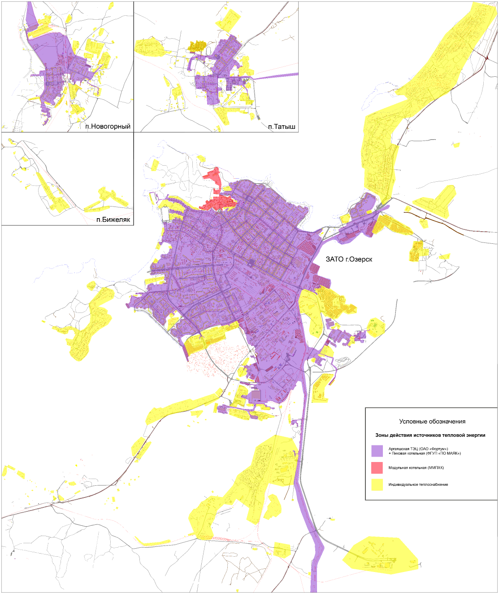
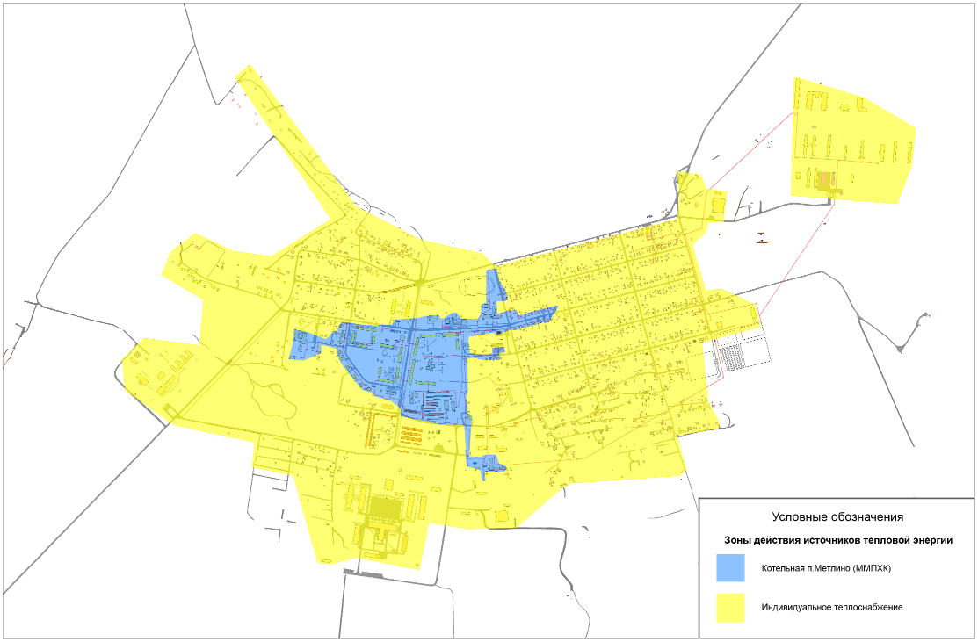
Зоны действия источников тепловой энергии на территории п. Метлино
Зона действия источников
тепловой энергии на территории,
ЗАТО г. Озерск

Slide 10
Тепловые нагрузки потребителей
(по характеру нагрузки)
Наименование источника | Наименование района | Тепловая нагрузка, Гкал/ч |  | Всего, Гкал/ч
 |  | Отопление и вентиляция | ГВС ср
АТЭЦ + Пиковая котельная | г. Озерск, пос. Татыш, пос. Новогорный | 338,002 | 81,847 | 419,849
Блочная котельная | Медгородок | 12,6 | 1,075 | 13,675
Котельная Метлино | пос. Метлино | 6,265 | 1,197 | 7,462

Slide 11
Сведения об изменениях тепловых нагрузок потребителей в 2022 г. на территории Озерского городского округа
№ | Наименование | Застройщик | Дата выдачи разрешения | Адрес объекта (номер квартала, улица и т.п.) | Тип объекта* | Общая площадь планируемой застройки, м²
1 | Магазин | Мелехин О.И. Пузиков В.Б. | 05.02.2021 | СТ "Рябминушка", уч.6031 | обслуживание | 104,7
2 | Двухквартирный жилой дом в части кв.№2 | Столповских с.И. | 27.04.2021 | ул. Царевского 8-2 | жилой | 171,4
3 | Жилой дом №1.2 | ООО СЗ "Лидер" | 08.06.2021 | ул. Монтажников, 34 | жилой | 4969,8
4 | Двухквартирный жилой дом в части кв.№1 | Шеремет В.В. Шеремет Т.В. | 18.06.2021 | ул. Колыванова 30-1 | жилой | 79,9
5 | Двухквартирный жилой дом в части кв.№2 | Попадена В.В. | 27.07.2021 | ул. Ермолаева 9-1 | жилой | 148,5
6 | Жилой дом №1.3 | ООО СЗ "Лидер" | 08.11.2021 | ул. Монтажников, 32 | жилой | 4680,7

Slide 12
Система теплоснабжения «АТЭЦ+Пиковая котельная» гидравлически разбалансирована, в результате чего происходит недоотпуск тепловой энергии. В настоящее время происходит опрокидывание циркуляции у конечных потребителей на магистралях «Ленина» и «Космонавтов»
Отличие фактического температурного графика от утвержденного приводит к снижению качества теплоснабжения потребителей.
Отклонение утвержденного теплового графика работы тепловых сетей города Озерска от проектного
4) Отсутствие или нарушение изоляции трубопроводов тепловой сети котельной пос. Метлино приводит к сверхнормативным тепловым потерям в тепловых сетях, которые достигают 30 % полезного отпуска тепловой энергии.
Существующие проблемы организации качественного теплоснабжения

Slide 13
1) Большая часть тепловых сетей Озерского городского округа имеет высокий физический износ, что приводит к увеличению вероятности потенциальных аварий и инцидентов в системах теплоснабжения
2) Схема присоединения абонентов к системе теплоснабжения на территории г. Озерска – элеваторная с открытым водоразбором ГВС. Отсутствие на ряде потребителей необходимого для элеватора располагаемого напора (15 м вод. ст.) приведет к повышению температуры теплоносителя в подающей линии системы отопления выше нормативной при работе тепловых сетей по графику 130/70°С.
3) Отсутствует возможность регулирования температуры ГВС в результате выхода из строя установленных в ИТП регуляторов температуры ГВС.
4) Оборудование котельной п. Метлино имеет высокую степень износа, что увеличивает вероятность аварий и отказов на источнике.
Существующие проблемы организации надежного и безопасного теплоснабжения

Slide 14
В актуализированной схеме теплоснабжения предусмотрено сохранение существующего положения: основным источником тепловой энергии для потребителей Озерского городского округа являются Аргаяшская ТЭЦ и Пиковая водогрейная котельная работающие на единую сеть. Эти источники обеспечивают теплоснабжение г. Озерск, пос. №2 и пос. Новогорный.
Теплоснабжение пос. Метлино осуществляется от котельной, установленная мощность которой составляет 38,5 Гкал/час. Котлы, установленные на котельной введены в эксплуатацию в 1988 и 2012 гг. В связи с высокой степенью износа основного оборудования, актуализированной схемой теплоснабжения предлагается реконструкция существующего оборудования котельной в 2025-2027 годах.
Реконструкция блочной котельной Медгородка в 2025-2027 гг.
В 2030-2031 г. планируется вывод из эксплуатации производственно-отопительной котельной ФГУП «ПО «Маяк» (Котельная №1) и строительство блочно-модульной котельной производительностью 20 т/ч.
Предложения по строительству, реконструкции и техническому перевооружению источников тепловой энергии

Slide 15
Реконструкция и строительство тепловых сетей, обеспечивающих перераспределение тепловой нагрузки из зон с дефицитом тепловой мощности в зоны с избытком тепловой мощности на расчетный срок не предусматриваются ввиду значительного удаления зон с резервом располагаемой тепловой мощностью источников тепловой энергии от зон с дефицитом располагаемой тепловой мощности источников тепловой энергии.
В период действия схемы теплоснабжения, в связи с высоким износом, предполагается реконструкция 18819,14 м тепловых сетей средним диаметром 76 мм в городе Озерске и 2409,21 м тепловых сетей средним диаметром 60 мм в пос. Метлино.
В 2024-2026 гг. схемой теплоснабжения предусматривается реконструкция 38 тепловых камер.
В 2023-2025 гг. в г. Озерск и п. Метлино планируется к внедрению система «Цифровое теплоснабжение»
Предложения по строительству и реконструкции тепловых сетей и сооружений на них

Slide 16
Модернизация бойлеров ОБ-2 и ПБ-1.
Техническое перевооружение котлоагрегатов ТП-170 ст.№1-4, ПК-14 № 5-9 с заменой поверхностей нагрева.
Организация оборотной системы ГЗУ (Реконструкция системы ГЗУ АТЭЦ с организацией оборотной схемы).
Реконструкция схемы отпуска пара 20ата (монтаж эжекторов).
Переход на температурный график 150/70.
Мероприятия АО «РИР»

Slide 17
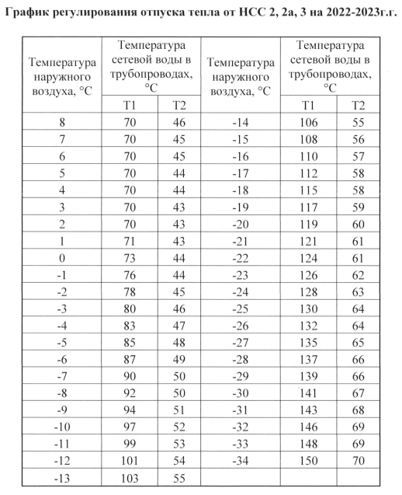

Slide 18
Рекомендуемые единые теплоснабжающие организации
Система теплоснабжения | Рекомендуемый претендент на статус ЕТО (по 808 Постановлению)
Система Аргаяшская ТЭЦ + Пиковая котельная | АО «РИР», Челябинская об-ласть, г. Озерск, ул. Кыштымская, 73а
Система теплоснабжения п. Метлино | ММПКХ, Челябинская область, г. Озерск, ул. Матросова, 44
Система теплоснабжения п. Новогорный | МУП ЖКХ пос. Новогорный, 456796, Челябинская Область, г. Озерск, п. Новогорный, ул. Садовая, 5-а

Slide 19
АО «РИР»
ММУП «ЖКХ пос. Новогорный»
Депутата собрания депутатов Е.В. Зайцева
Учтены замечания

